Slide 1
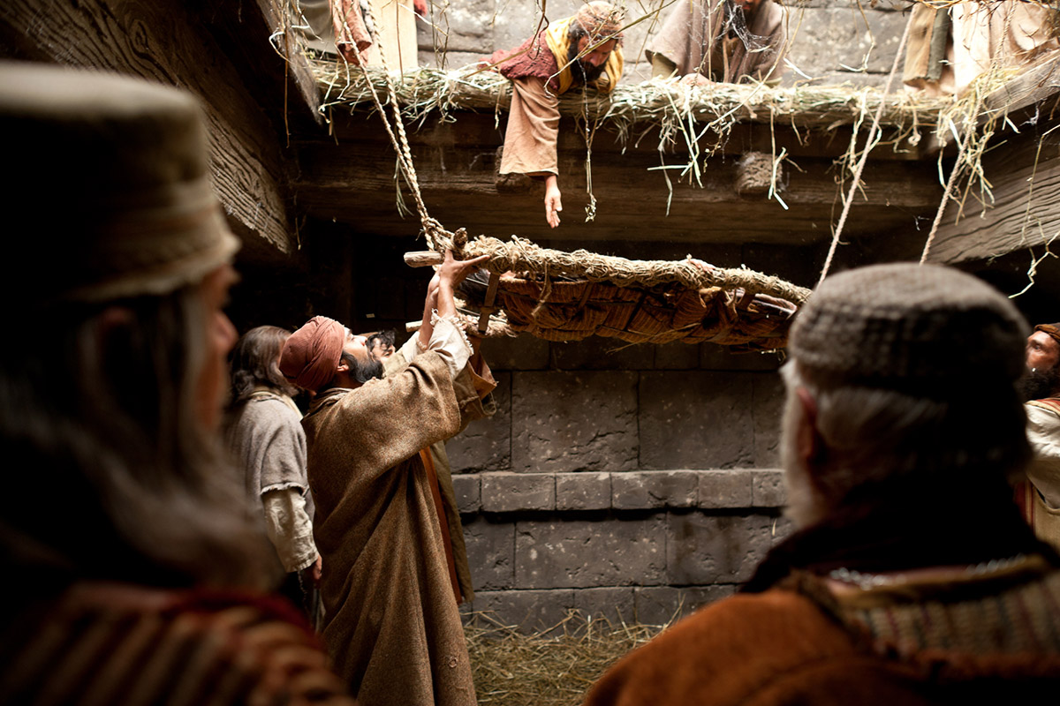
Il-Maħfra ta’ Alla

Slide 2
Glorja `l Alla fil-għoli
tas-smewwiet, u paċi fl-art lill-bnedmin ta’ rieda tajba.
Infaħħruk, inberkuk, nadurawk, nagħtuk ġieh.

Slide 3
Inroddulek ħajr għall-glorja kbira tiegħek. Mulej Alla, Sultan tas-sema,
Alla Missier li tista’ kollox.

Slide 4
Mulej Iben waħdieni, Ġesù Kristu,
Mulej Alla, Ħaruf ta’ Alla, Bin il-Missier.

Slide 5
Int li tneħħi d-dnubiet
tad-dinja, ħenn għalina.
Int li tneħħi d-dnubiet
tad-dinja, ilqa’ t-talb tagħna.

Slide 6
Int li qiegħed fuq il-lemin tal-Missier, ħenn għalina. Għaliex Int waħdek Qaddis, Int waħdek Mulej,
Int waħdek il-għoli,

Slide 7
Ġesu’ Kristu, ma’ l-Ispirtu
s-Santu:
fil-glorja tal-Missier Alla.
Ammen.

Slide 9
Qari mill-Ktieb
Tal-Profeta Iżaija
Iz 43:18-19,21-22,24b-25

Slide 10
Dan jgħid il-Mulej
“La tiftakrux iżjed fi ġrajjiet l-imgħoddi;
la taħsbux fuq dak li ġara qabel.

Slide 11
Arawni, sejjer nagħmel ħaġa ġdida: feġġet issa; għadkom ma ttendejtux?
Se niftaħ triq fix-xagħri,
xmajjar fid-deżert.

Slide 12
il-poplu li sawwart għalija, biex ixandar it-tifħir tiegħi.
B’danakollu, int, Ġakobb, ma sejjaħtlix, għax int xbajt minni, o Iżrael!

Slide 13
Għabbejtni bi dnubietek,
fnejtni bi ħżunitek.
Jien, jien hu, li nħassar dnubietek minħabba fija,

Slide 14
u li ħtijietek iżjed ma niftakarhomx.”

Slide 15
Il-Kelma tal-Mulej.
R:/ Irroddu ħajr lil Alla.

Slide 16
Salm Responsorjali
R:/ Fejjaqni għax dnibt kontra tiegħek

Slide 17
Hieni min jaħseb fil-fqir u d-dgħajjef;
f’jum l-għawġ jeħilsu
l-Mulej.

Slide 18
Il-Mulej iħarsu, jagħtih
il-ħajja u jhennih fuq l-art;
ma jitilqux għar-rieda
tal-għedewwa tiegħu.

Slide 19
R:/ Fejjaqni għax dnibt kontra tiegħek

Slide 20
Il-Mulej jieqaf miegħu fuq is-sodda tal-mard;
ifejqu mill-mard meta jkun mixħut.

Slide 21
Jien għedt: “Ħenn għalija, Mulej;
fejjaqni, għax dnibt kontra tiegħek.”

Slide 22
R:/ Fejjaqni għax dnibt kontra tiegħek

Slide 23
U lili inti żżommni, għax jien bla ħtija,
u tqegħedni għal dejjem quddiemek.

Slide 24
Imbierek il-Mulej, Alla ta’ Iżrael,
minn dejjem għal dejjem.

Slide 25
R:/ Fejjaqni għax dnibt kontra tiegħek

Slide 26
Qari mit-Tieni Ittra ta’
San Pawl Appostlu
lill-Korintin
2 Kor 1, 18-22

Slide 27
Ħuti tassew, daqskemm tassew hu fidil Alla, li
l-kelma tagħna lilkom ma kinitx “iva” u “le”. L-Iben ta’ Alla, Ġesù Kristu,

Slide 28
li xandarnielkom aħna, jiena u Silvanu u Timotju, ma kienx “iva” u “le”; fih kien hemm l- “iva” weħidha.

Slide 29
Għax fih il-wegħdiet ta’ Alla kollha saru “iva”. Hu għalhekk li aħna, permezz tiegħu, ngħidu l-“Ammen” għall-glorja ta’ Alla.

Slide 30
Alla hu li jwettaq kemm lilkom u kemm lilna fi Kristu, li kkonsagrana għalih innifsu;

Slide 31
hu li ssiġillana wkoll
bis-siġill tiegħu, u tana b’rahan l-Ispirtu fi qlubna.

Slide 32
Il-Kelma tal-Mulej.
R:/ Irroddu ħajr lil Alla.

Slide 33
Hallelujah, Hallelujah

Slide 34
Il-Mulej bagħatni nwassal il-bxara t-tajba lill-fqajrin
u rrodd il-ħelsien
lill-imjassrin.

Slide 35
Hallelujah, Hallelujah

Slide 36
Qari mill-Evanġelju skont
San Mark
Mk 2, 1-12

Slide 37
Meta Ġesù reġa’daħal Kafarnahum, in-nies semgħet li kien id-dar. U nġabru bosta, hekk li ma kienx hemm fejn joqogħdu

Slide 38
iżjed, anqas quddiem
il-bieb. U qagħad ixandrilhom il-kelma. U marru ħadulu quddiemu wieħed mifluġ,

Slide 39
merfugħ minn erbgħa
min-nies. Billi ma setgħux jersqu sa ħdejh minħabba l-kotra, qalgħu s-saqaf ta' fuqu, fetħu toqba,

Slide 40
u niżżlu minnha l-friex li fuqu kien mimdud
il-mifluġ. Meta ra l-fidi tagħhom, Ġesù qal
lill-mifluġ:

Slide 41
“Ibni, dnubietek maħfura.”
Mela kien hemm bilqiegħda xi wħud mill-kittieba, u f'qalbhom bdew jgħidu:

Slide 42
“Dan kif qiegħed jitkellem hekk? Dan qiegħed jidgħi! Min jista' jaħfirhom id-dnubiet ħlief Alla biss?”

Slide 43
Malli Ġesù ntebaħ fih innifsu x'kienu qegħdin jgħidu bejnhom u bejn ruħhom qalilhom:

Slide 44
“Għaliex qegħdin taħsbu hekk f'qalbkom? X'inhu
l-eħfef, tgħid lill-mifluġ, ‘Dnubietek maħfura’, jew tgħidlu,

Slide 45
‘Qum u aqbad friexek u imxi’? Mela biex tkunu tafu li Bin il-bniedem għandu s-setgħa jaħfer
id-dnubiet fuq l-art,”

Slide 46
qal lill-mifluġ,
“Qum, qiegħed ngħidlek, aqbad friexek u mur lejn darek.”
Dak qam, qabad malajr

Slide 47
friexu, u ħareġ 'il barra quddiem kulħadd. U kulħadd stagħġeb, u bdew ifaħħru lil Alla u jgħidu:

Slide 48
"Ħwejjeġ bħal dawn qatt ma rajniehom."

Slide 49
Il-Kelma tal-Mulej.
R:/ Tifħir Lilek Kristu.

Slide 51
Jiena nemmen f’Alla wieħed, il-Missier li jista’ kollox, li ħalaq is-sema u
l-art, dak kollu li jidher u dak li ma jidhirx.

Slide 52
U f’Mulej wieħed Ġesù Kristu, Iben waħdieni ta’ Alla,
imnissel mill-Missier
qabel kull żmien.

Slide 53
Alla minn Alla, dawl minn dawl, Alla veru minn Alla veru, imnissel mhux magħmul, natura waħda mal-Missier u bih sar kollox.

Slide 54
Niżel mis-smewwiet għalina
l-bnedmin u għall-fidwa
tagħna. U ħa l-ġisem
bis-setgħa tal-Ispirtu
s-Santu minn Marija Verġni

Slide 55
u sar bniedem. Sallbuh għalina, bata taħt Ponzju Pilatu, miet u difnuh, u
fit-tielet jum qam minn bejn l-imwiet, skont

Slide 56
il-Kotba mqaddsa,
u tela’ s-sema, u qieghed fuq il-lemin tal-Missier.
U għandu jerġa jiġi
bil-glorja biex jagħmel ħaqq

Slide 57
mill-ħajjin u mill-mejtin, u s-saltna tiegħu ma jkollhiex tmiem. U fl-Ispirtu s-Santu, Mulej li jagħti l-ħajja li ġej mill-Missier u mill-Iben:

Slide 58
li Hu meqjum u mweġġah flimkien mal-Missier u
mal-Iben. Hu li tkellem b’fomm il-profeti.

Slide 59
U fi Knisja waħda, qaddisa, kattolika, appostolika.
Nistqarr magħmudija waħda
għall-maħfra tad-dnubiet.

Slide 60
U nistenna l-qawma
mill-imwiet, u l-ħajja
taż-żmien li ġej. Ammen.

